Slide 1
CertiChain
Registri Sertifikat Digital Berbasis Smart Contract
UAS Blockchain (KP70067008) | Program Studi Informatika | Universitas Siliwangi
Dosen: Dr. Ir. Nur Widiyasono, M.Kom.
[Isi nama kelompok dan anggota]

Slide 2
1. Masalah, stakeholder, dan alasan blockchain
Masalah: sertifikat PDF mudah dipalsukan; verifikasi manual lambat; tidak ada jejak audit lintas penerbit.
Stakeholder: Admin/konsorsium, Issuer (institusi), Holder, Verifier publik, Auditor.
Mengapa blockchain: banyak issuer yang tidak saling percaya, catatan bersama tak dapat diubah diam-diam, verifikasi publik tanpa izin.
Hanya hash dokumen on-chain; PDF dan data pribadi off-chain (privasi).
Kriteria sukses: kontrak teruji, audit + retest, demo end-to-end di local chain, dapat direproduksi.
CertiChain | UAS Blockchain TA 2026/2027 Ganjil | Univ. Siliwangi

Slide 3
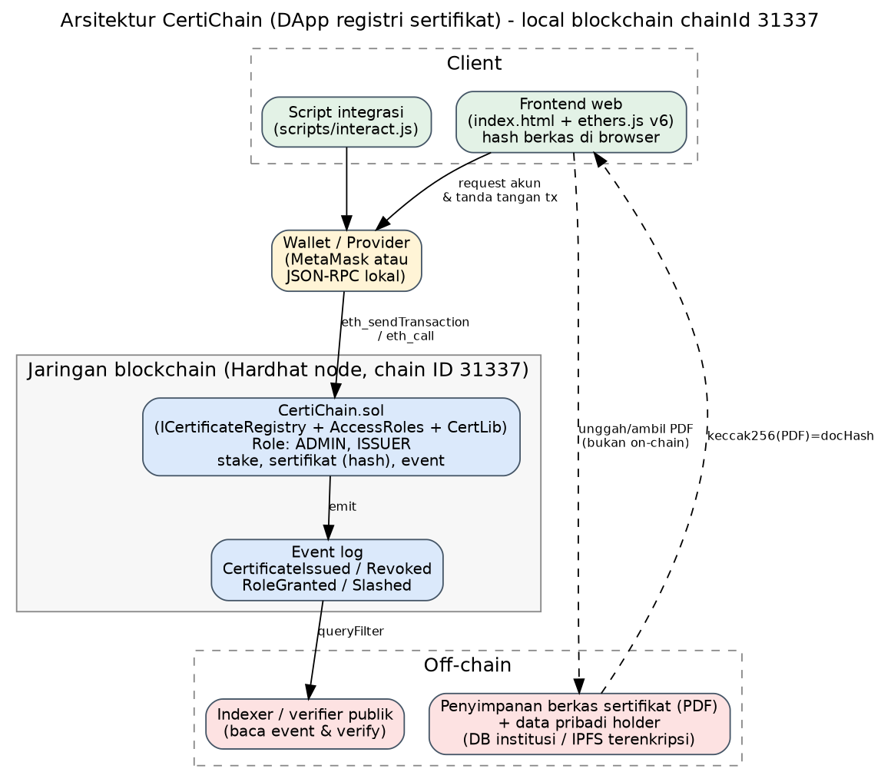
2. Arsitektur dan demo end-to-end
Frontend/skrip -> wallet/provider -> CertiChain.sol -> Hardhat node (chain ID 31337)
Alur: deposit stake -> approveIssuer -> issueCertificate -> verify (Valid) -> revoke -> verify (Revoked)
Bukti: contract 0x5FbDB231...0aa3, deploy tx 0x984561...29de, event Issued + Revoked terbaca via queryFilter
Fitur Solidity: RBAC, modifier, event, interface, library, custom error, struct/enum/mapping
CertiChain | UAS Blockchain TA 2026/2027 Ganjil | Univ. Siliwangi

Slide 4
3. Unit test, coverage, dan deployment
37/37
100%
90%
4 tx
tes lulus (31 unit + 6 PoC V1)
statement, function, line (CertiChain.sol)
branch coverage
stake, approve, issue, revoke tercatat
Skenario positif, negatif, batas (mis. stake MIN-1 wei, expiry = timestamp, batch 50 vs 51), dan kontrol akses.
Debugging: 2 kesalahan kompilasi terkontrol dan peringatan low-level call yang menjadi temuan A-07.
Deploy ke local network: gas 1.515.744; issue 141.450 gas; revoke 29.613 gas.
Keterbatasan: frontend belum diuji otomatis dengan MetaMask; jalur terverifikasi adalah skrip interact.js.
CertiChain | UAS Blockchain TA 2026/2027 Ganjil | Univ. Siliwangi

Slide 5
4. Security audit dan perbaikan
ID | Temuan (V1) | Risiko | Perbaikan V2 dan retest
A-01 | Reentrancy withdrawStake: attacker 1 ETH -> 3 ETH | Tinggi | CEI + nonReentrant; T-30 lulus
A-02 | Issuer lain dapat mencabut sertifikat | Tinggi | Hanya issuer asli/ADMIN; T-24, T-28
A-03 | Hash diserobot (front-running) | Sedang | ID = keccak(issuer, hash); T-18
A-04 | Loop tak terbatas (9.870 gas/sert.) | Sedang | Batch maks 50 + paginasi; T-27, T-29
A-05 | Input tidak divalidasi | Rendah | Custom error; T-15, T-16
A-06 | Ketergantungan block.timestamp (tanpa oracle) | Info | Diterima; T-21
A-07 | Return value call tidak dicek: dana terkunci | Sedang | revert TransferFailed; T-31
Slither: reentrancy-eth dan unchecked-lowlevel hanya pada V1. Audit mandiri tanpa fuzzing; audit eksternal disarankan.
CertiChain | UAS Blockchain TA 2026/2027 Ganjil | Univ. Siliwangi

Slide 6
5. Enterprise, privasi, etika, dan regulasi
Public vs permissioned: issuer dikenal, privasi dan governance formal dibutuhkan -> permissioned/konsorsium EVM (mis. Besu) lebih tepat; DB biasa cukup bila hanya satu issuer.
Rekomendasi: konsorsium EVM + hash bersalt on-chain + gateway verifikasi publik; opsional anchoring Merkle root ke public chain.
Bottleneck: antrean/biaya L1 saat penerbitan massal, array per holder (dimitigasi paginasi), penyimpanan off-chain.
Privasi: nama, NIM, nilai tidak boleh on-chain; hash data berentropi rendah dapat ditebak -> gunakan salt.
Regulasi/etika: UU PDP 27/2022, tanda tangan elektronik (UU ITE, PP 71/2019); risiko admin terpusat dan kunci issuer bocor.
CertiChain | UAS Blockchain TA 2026/2027 Ganjil | Univ. Siliwangi

Slide 7
6. Kontribusi tim dan roadmap
Anggota | Kontribusi | Bukti commit
[Isi anggota 1] | [Isi] | [Isi dari git log]
[Isi anggota 2] | [Isi] | [Isi dari git log]
[Isi anggota 3] | [Isi] | [Isi dari git log]
Roadmap realistis
Multisig + timelock untuk admin; fuzzing/invariant test (Echidna/Foundry); audit eksternal.
Uji frontend otomatis; hash bersalt + penyimpanan terenkripsi; indexer untuk pencarian.
Migrasi ke jaringan konsorsium EVM dan uji beban; integrasi identitas issuer (DID/PKI).
CertiChain | UAS Blockchain TA 2026/2027 Ganjil | Univ. Siliwangi

